Slide 1
Expertisemanagement en Expertisesysteem
Kenniscentrum Expertise & Valorisatie Management (KC-EVM)
HZ University of Applied Sciences
Hans de Bruin
29 november 2017

Slide 2
Wat is expertise?
Korte versie
Kennis en kunde.
Lange versie
De uitgebreide kennis en ervaring die iemand bezit die hem of haar in staat stelt om problemen te analyseren indien mogelijk oplossingsrichtingen te verkennen. Ook een organisatie kan over expertise beschikken. Een andere benaming voor het woord expertise is vakbekwaamheid of deskundigheid.

Slide 3
Wat is expertise management?
Korte versie
Expertise van elkaar zodanig benutten dat we gezamenlijk de goede dingen doen.
Aangevuld met
Proces van abductie: generaliseren uit casestudies, zoeken naar de best mogelijke verklaring en dat weer als uitganspunt nemen voor vervolgonderzoek. In dit cyclische proces wordt een Body of Knowledge opgebouwd.

Slide 4
Expertisemanagement en expertisesysteem in vogelvlucht
Gebaseerd op actieonderzoek en systeemdenken (hard, soft, critical), maar is niet dogmatisch in gehanteerde onderzoek-methoden en technieken.
In het expertisesysteem wordt expertise contextueel in samenhang gebracht door gebruik van betekenisvolle (semantische) relaties en opslag van relevante documenten.
Expertise wordt ontsloten via contexten, guided tours, semantische zoekmachine, good & bad practices (lessons learned).

Slide 5
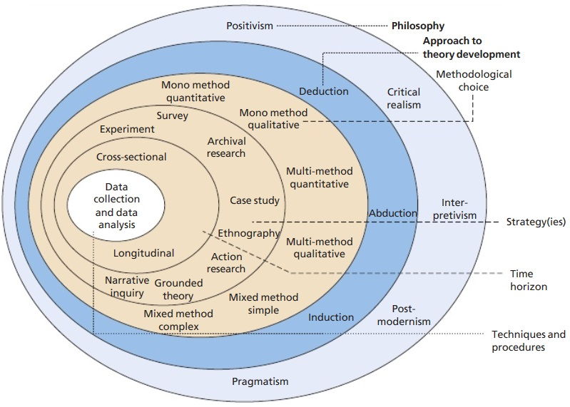
Onderzoek-methoden en technieken

Slide 6

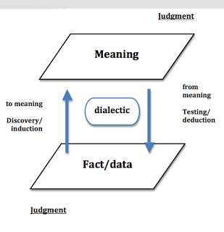
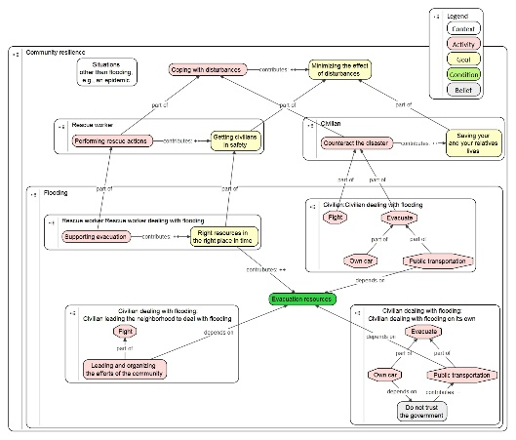

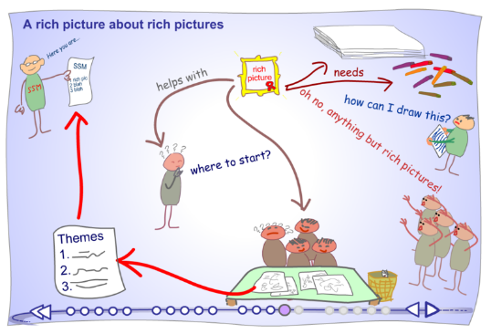
Abductie: leren uit casestudies

Slide 7
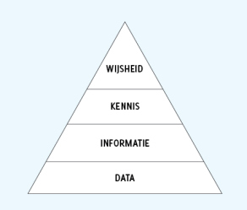
Exepertise nader geduid: DIKW piramide
Data: ruwe, niet geïnterpreteerde gegevens
Informatie: geaggregeerde data, geïnterpreteerd vanuit een bepaalde context
Kennis: inzicht in patronen hoe met informatie wordt omgegaan
Wijsheid: begrijpen van patronen.
Knowing how
Knowing that

Slide 8
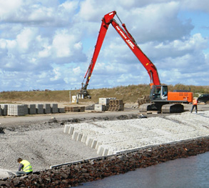
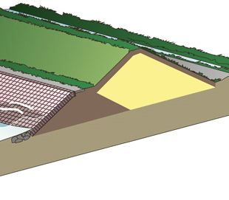
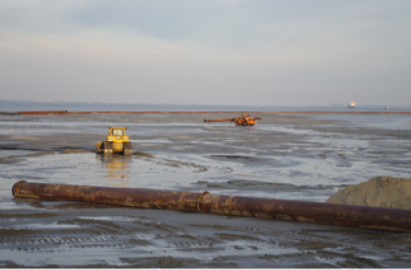
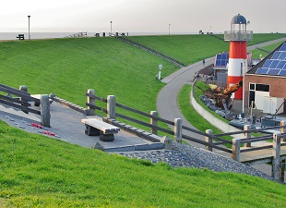
Kennis en kunde
HANDELINGSKENNIS,
EXPERTISE
CONCEPTUELE KENNIS
GEVALIDEERDE , ALGEMENE
KENNIS(THEORIE)
Processen,
good practices
Begrippen
Proces:
Aanpassen waterkering
Begrip:
Dijk
Praktijkgericht onderzoek, case studies
PRAKTIJK-VOORBEELDEN
Feiten
Praktijkgericht onderzoek:
Aanpassen Oesterdam (Zld)
Feit:
Dijk bij Westkapelle (Zld)

Slide 9
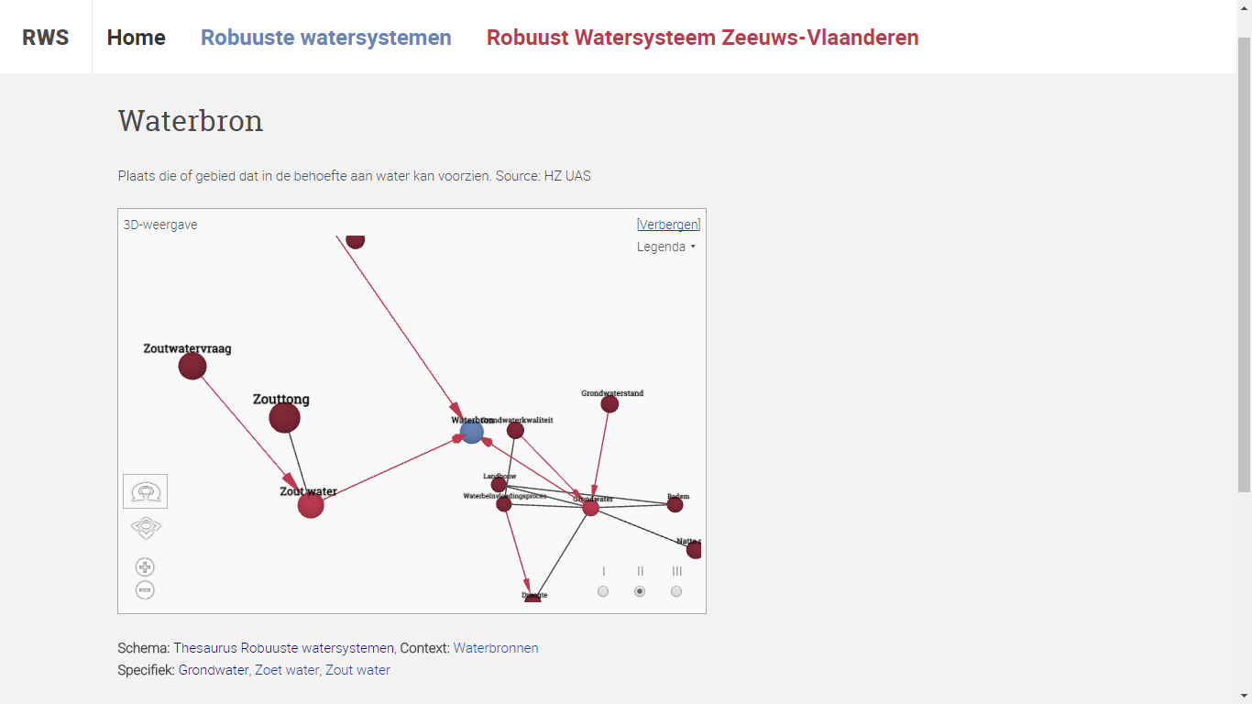
Knowing that: thesaurus
Vaststaande kennis van een vakgebied
Bijvoorbeeld kennis over watersystemen

Slide 10
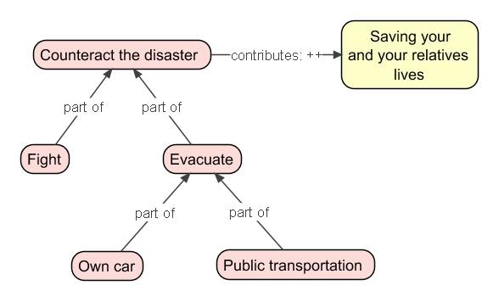
Knowing how: handelingsperspectieven/processen
[Waarom?]
[Wat?]
[Hoe? 1]
[Hoe? 2]
[Wat?]
[Hoe? 2.1]
[Hoe? 2.2]
“ Doe [Wat?] door [Hoe?] met als doel [Waarom?]. ”

Slide 11
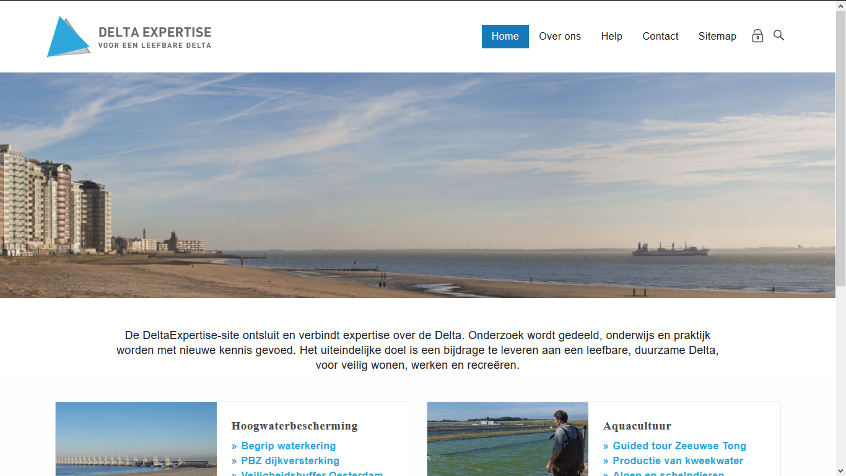
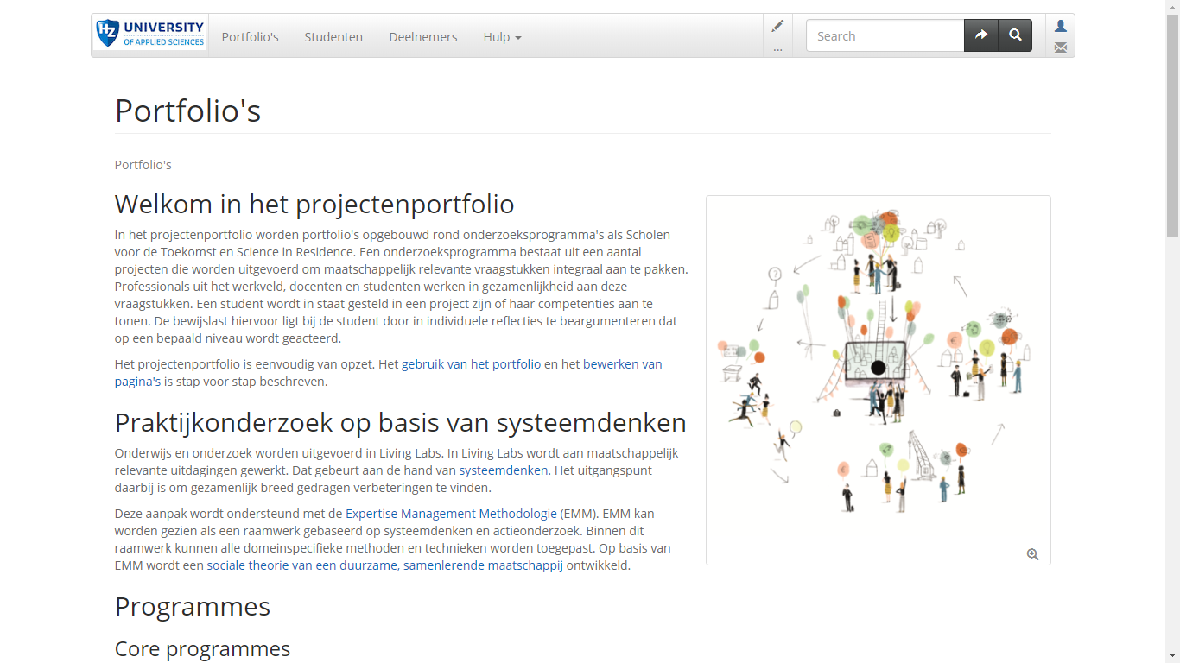
Twee expertisesystemen
Gevalideerde expertise:
www.deltaexpertise.nl
Casestudies/studentenprojecten (rijp en groen):
www.projectenportfolio.nl

Slide 12
Expertisesysteem
Gebaseerd op Semantic Mediawiki (SMW) ≠ wikipedia
Gevalideerde kennis
Access control
Robuuste, bewezen technologie
Linked open data
Integratie platform, external data
Ontologieën
Simple Knowledge Organization System (SKOS, W3C standaard)
Expertise Management ontology (EM_{ont})

Slide 13
Expertisesysteem killer-apps
Bewerken
Visual editor uitgebreid met eenvoudig linken naar resources (doc’s/pdf’s, web-sites, pages, etc.)
Formulieren
Navigeren en zoeken
Semantic connection machine
Lessons learned
3d navigation in thesaurus-structuren
Interactieve narratieven in 3D/guided tours
Gaming en simulatie

Slide 14
Semantic Connection Machine
Gebaseerd op thesaurus-taal (proposities): subject-predicaat-object
Zelflerend (big data) door thesaurus te verrijken met verwante termen uit doc’s/pdf’s en pagina’s
Gebruikt voor:
Automatisch leggen van verbanden binnen en buiten expertise systeem
Zoekmachine

Slide 15
EMM scenarios
Reverse engineering
Snel opzetten van expertisesysteem (zonder conceptmaps) door bronmateriaal te linken aan contexten
Casestudie
Vastleggen van een projectproces en -resultaten
Empirische cyclus (abductie): systematisch opbouw van een Body of Knowledge (BoK)
Cycli van theorievorming uit casestudies en nader onderzoek door casestudie
Semantic library
Informatiekaarten en guided tours

Slide 16
Slotopmerkingen
Vijf jaar ervaring
EMM en expertisesysteem zijn volwassen geworden
Expertisesysteem is een no regret oplossing: inboedel kan worden opgepakt
Van pionieren naar beheer & onderhoud en research & development
Kennis en ervaring delen
Passief: via creative commons licentie (CC 4.0 BY-NC-SA)
Actief: via samenwerkingsverbanden
Zie www.projectenportfolio.nl voor meer informatie over EMM

Slide 17
Systeemdenken als basis voor handelen
Duurzame, samenlerende maatschappij
Maatschappelijk uitdagingen, leefbaarheidsvraagstukken
Gedeelde verantwoordelijkheid
3 O’s en burgers werken en leren samen, studenten zijn onze collega’s → leven lang leren
Systeemdenken als fundament (basis voor 21st century skills)
Kritische (zelf)reflectie
Zoeken naar breed gedragen verbeteringen → gezamenlijke reflecties over reflecties = metareflectie

Slide 18
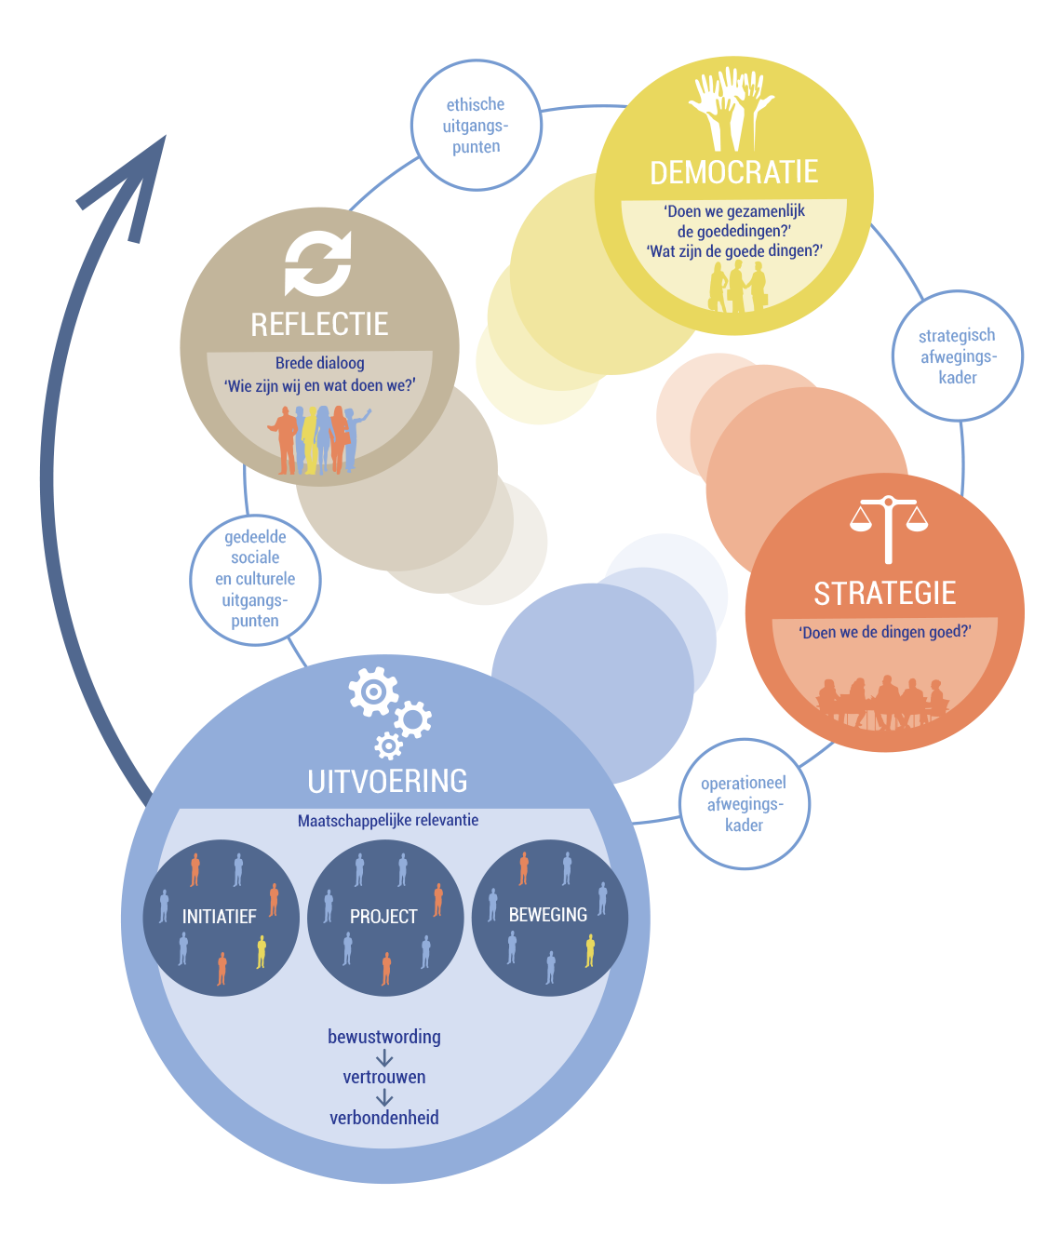
Sociale theorie van de duurzame, samenlerende maatschappij

